Slide 1
Soutenance Projet 1
Prenez en main votre formation de développeur web

Slide 2
Présentation
29 ans
Reconversion professionnelle
Niveau débutant
HTML, CSS, JavaScript ➔ profil Full stack
Freelance, Digital Nomad
IA, cybersécurité, blockchain, VR

Slide 3
Livrables
Planning de formation

Slide 4


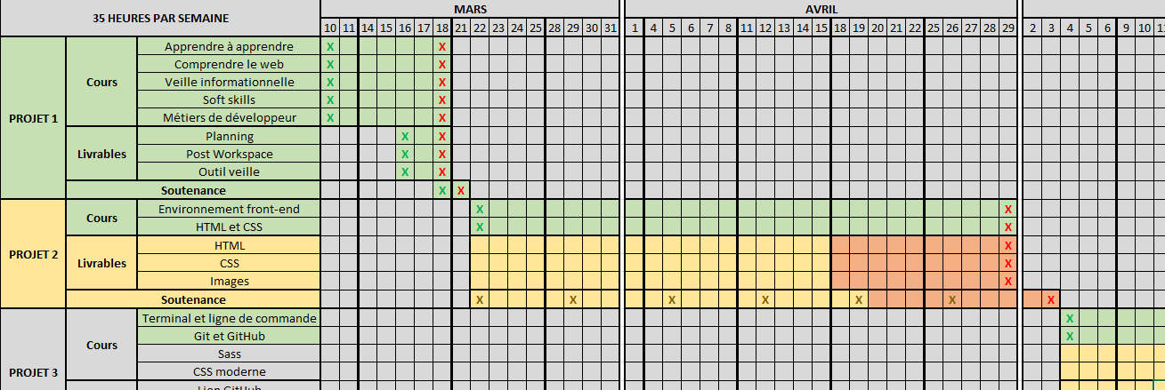
Planning de formation
Projets : Cours, livrables, soutenances
Temps : Mois, semaines, jours ouvrés

Slide 5
Livrables
Planning de formation
Post Workplace

Slide 6
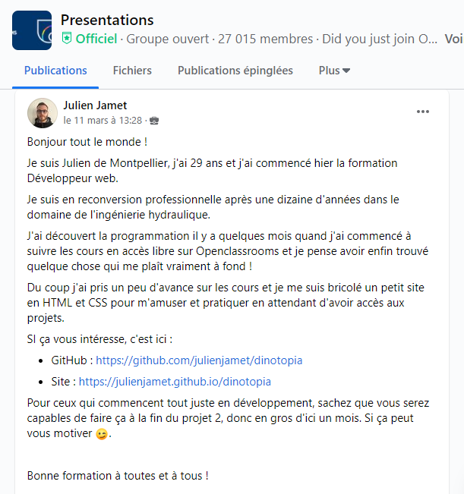
Post Workplace

Slide 7
Livrables
Planning de formation
Post Workplace
Outil de veille

Slide 8
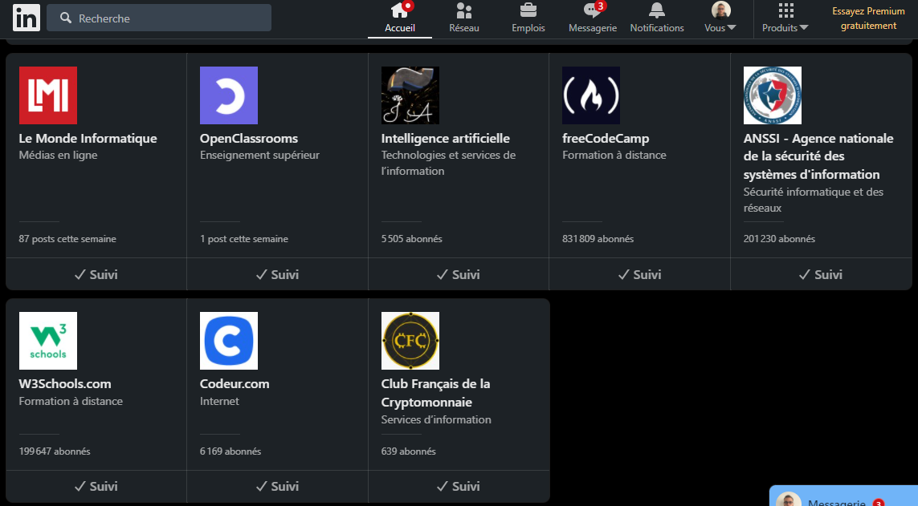
Outil de veille : LinkedIn

Slide 9
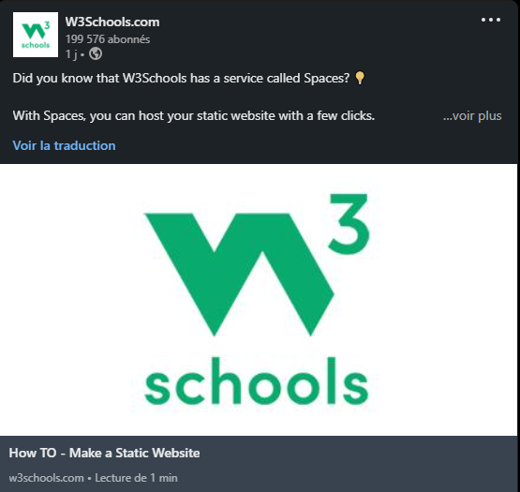
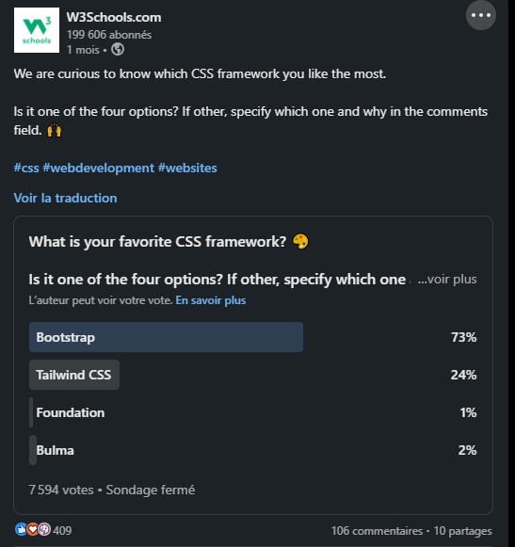

W3Schools

Slide 10


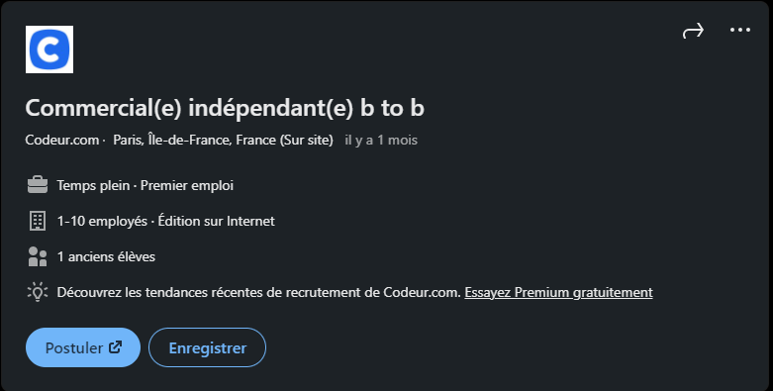
Codeur.com

Slide 11


Le Monde Informatique

Slide 12


ANSSI

Slide 13
Merci pour votre attention

